Slide 1


Y
K
S
PROF. DR. NECMETTİN ERBAKAN ANADOLU İMAM HATİP LİSESİ
YÜKSEKÖĞRETİM KURUMLARI SINAVI

Slide 2

YÜKSEKÖĞRETİM KURUMLARI SINAVI (YKS) SINAVI NEDİR?
TYT
TÜRKÇE
MATEMATİK
AYT
EDEB. + SOS. BİL -1
MATEMATİK
YDS
İNGİLİZCE
ALMANCA
SOSYAL BİL.
FEN BİL.
SOSYLA BİL. – 2
FEN BİL.
FRANSIZCA
ARAPÇA
RUSÇA
1. OTURUM
2. OTURUM
3. OTURUM
C.TESİ
SABAH
PAZAR
SABAH
PAZAR
ÖĞLEN
K
YKS 2020
2020
3 OTURUM
YAPILARAK GERÇEKLEŞTİRİLECEKTİR.

Slide 3
YÜKSEKÖĞRETİM KURUMLARI SINAVI (YKS) SINAVI NEDİR?
TYT
TÜRKÇE
MATEMATİK
AYT
EDEB. + SOS. BİL -1
MATEMATİK
YDS
İNGİLİZCE
ALMANCA
SOSYAL BİL.
FEN BİL.
SOSYLA BİL. – 2
FEN BİL.
FRANSIZCA
ARAPÇA
RUSÇA
1. OTURUM
2. OTURUM
3. OTURUM
C.TESİ
SABAH
PAZAR
SABAH
PAZAR
ÖĞLEN
YKS 2020
K
OTURUMLARA KATILIM ZORUNLU MU?
2019 TYT PUANINIZ 200 VE ÜZERİYSE VE BU PUANI 2020 YKS’DE KULLANMAK İSTERSENİZ BAŞVURU DÖNEMİNDE GEREKLİ TERCİHLERİ YAPTIKTAN SONRA İSTERSENİZ TYT’YE GİRMEYEBİLİRSİNİZ. YIL BOYUNCA AYT HAZIRLIĞI YAPABİLİRSİNİZ. BU KURAL AYT VE YDS İÇİN GEÇERLİ DEĞİLDİR. AYT VE YDS SINAV SONUÇLARI SADECE O YIL İÇİN GEÇERLİDİR.
TYT’DEN TERCİH YAPACAKLAR AYT’YE GİRMEYEBİLİR.
YDS’DEN TERCİH YAPACAKLARIN AYT’YE GİRMESİNE GEREK YOKTUR.ANCAK TYT PUANINA İHTİYAÇLARI OLACAĞI İÇİN TYT SINAVLARINA GİRMELİDİRLER. 1. MADDEDEKİ DURUM IŞIĞINDA TYT PUANLARI 200 VE ÜZERİYSE VE BU PUANI KULLANMAK İSTERLERSE TYT’YE GİRMELERİNE GEREK YOKTUR. YIL BOYUNCA YDS HAZIRLIĞI YAPABİLİRSİNİZ.
İLK KEZ BAŞVURU YAPACAK ADAYLARIN KESİNLİKLE TYT SINAVINA GİRMELERİ GEREKECEKTİR.

Slide 4
1. AŞAMA
TY T
EMEL
ETERLİKİK
ESTİ

Slide 5
TYT SINAVININ ÖZELLİKLERİ
1. AŞAMA SINAVIDIR. BÜTÜN ADAYLARIN GİRMESİ ZORUNLUDUR.
(Bir önceki yıl TYT puanı 200 ve üzeri olup TYT sınavı için başvuru döneminde girmeyeceğini beyan edenler hariç)
TYT
Y
K
BARAJ SINAVIDIR.
TEK PUAN TÜRÜNE SAHİPTİR VE AYT PUANIN HESAPLANMASINA
KATKISI VARDIR.
20
BARAJ PUANı:
150
TERCİH HAKKI SUNAN
SINAVDIR.
20

Slide 6
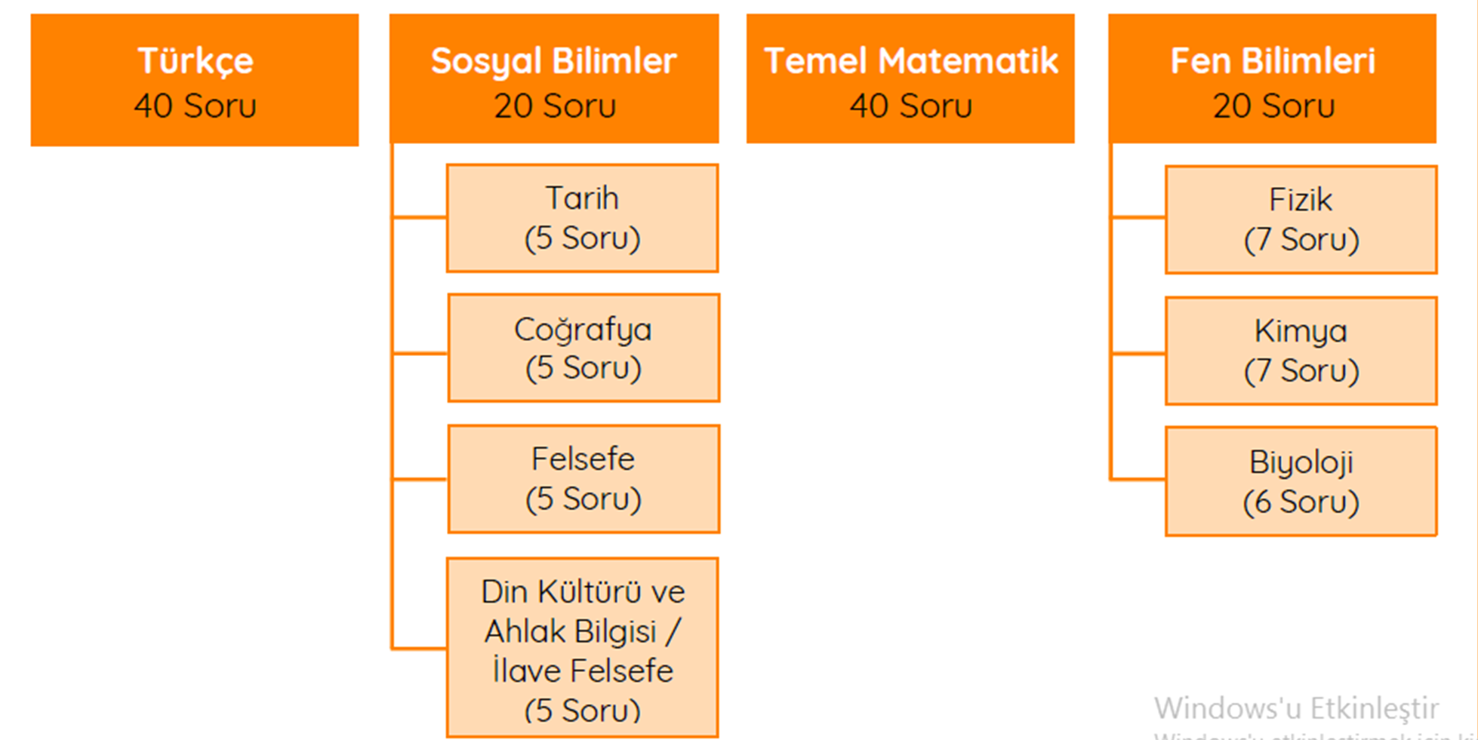
TYT SINAVI SORU SAYILARI
120 SORU
TÜRKÇE
SOSYAL
BİL.
NOT: İLAVE FELSEFE SORULARINI DİN DERSİNDEN MUAF ÖĞRENCİLER ÇÖZECEKTİR. DİN DERSİNE TABİ OLAN ÖĞRENCİLER BU KISMI ÇÖZMELERİ DURUMUNDA PUAN ALAMAYACAKLARDIR.
TYT
MATEMATİK
135 dk.
FEN BİL.

Slide 7
TYT PUAN SİSTEMİ
PMYO
ASKERİ OKULLAR (ASTSUBAY)
İÇİN GİRİŞ HAKKI SAĞLAR.
LİSANS
YERLEŞTİRME
PUANINA
ETKİSİ
%40
ÖNLİSANS
(MESLEK YÜKSEKOKULU)
2 YILLIK BÖLÜMLER
NOT: SAYISAL KÖKENLİ ÖNLİSANS BÖLÜMLERİNE SAYISAL DERSLER YERİNE SOSYAL ÇÖZEREK DE GİDİLEBİLMEKTEDİR. ÇÜNKÜ TYT PUANI TEKTİR VE HER DERSİN ETKİSİ VARDIR.
TYT
PUANI
2020-YKS’den itibaren özel yetenek sınavı ile öğrenci alan öğretmenlik programlarına başvuru yapabilmek için adayların TYT puanının en düşük 800 bininci başarı sırasına sahip olmaları gerekmektedir.
AÇIKÖĞRETİM
ÖNLİSANS
BÖLÜMLERİ
ÖZEL YETENEK BÖLÜMLERİ
SPOR
MÜZİK
SANAT
NOT: HARP OKULLARI HARİÇ BU BÖLÜMLER İÇİN AYT SINAVINA GİRMEYE GEREK YOKTUR.

Slide 8
TYT PUANININ HESAPLANMASINDA DERSLERİN ‘’1 NET’’E KARŞILIK GELEN DEĞERİ
TYT PUANI HESAPLAMA YÖNTEMİ
Der Adı | TYT Soru Sayısı | 1 Net Değeri | Toplam Puan Katkısı | TYT Test Ağırlıkları
Türkçe | 40 | 3,3 | 132 | % 33
Matematik | 40 | 3,3 | 132 | % 33
Sosyal Bil. | 20 | 3,4 | 68 | % 17
Fen Bil. | 20 | 3,4 | 68 | % 17
NOT: BU TABLODAKİ NET DEĞERLERİ SADECE TYT PUANIN HESAPLANMASI İÇİN GEÇERLİ. İLERLEYEN SLAYTLARDA BU DEĞERLERİN, YKS DEĞERLENDİRMESİNDE TYT’NİN %40’LIK ETKİSİ DOĞRULTUSUNDA DEĞİŞECEĞİNİ GÖRECEKSİNİZ.

Slide 9
2. AŞAMA
AY T
LAN
ETERLİKİK
ESTİ

Slide 10
AYT SINAVININ ÖZELLİKLERİ
AYT
2. AŞAMA SINAVIDIR. BÜTÜN ADAYLARIN GİRMESİ ZORUNLUDUR DEĞİLDİR.
Y
ADAY TYT’DEN 150 PUANI GEÇEMEMİŞ İSE AYT SINAVINDAN BAŞARILI OLSA BİLE AYT PUANI HESAPLANMAYACAKTIR.
K
AYT SINAVINDAN 180 PUAN VE ÜSTÜ ALAN ADAYLAR İLGİLİ ALANLARDAN TERCİH YAPABİLİRLER.
20
3 PUAN TÜRÜNE SAHİPTİR:
EA. – SAY. – SÖZ.
NOT: DİL PUANI YDS İLE HESAPLANIR
20

Slide 11
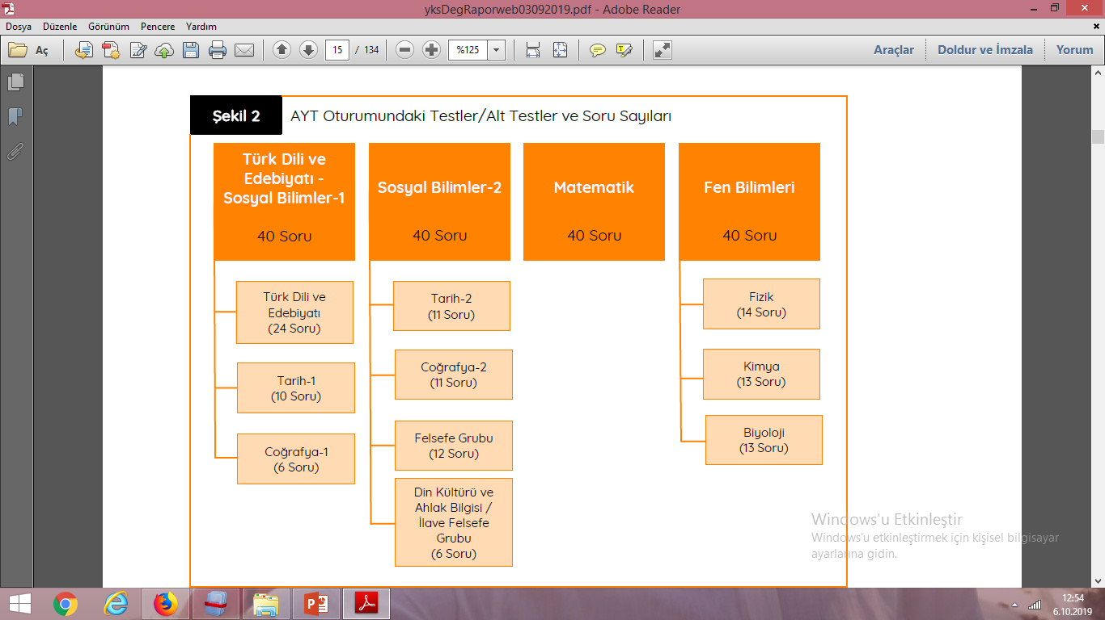
AYT SINAVI SORU SAYILARI
160 SORU
EDEB. SOS/1
MATEMATİK
Matematik
(30 civarı)
AYT
Geometri
(10 civarı)
SOS/2
FEN
BİL.
2020
180 dk.

Slide 12
AYT PUAN SİSTEMİ
BARAJ PUANI:
180
MSÜ HARP OKULLARI
İÇİN GİRİŞ HAKKI SAĞLAR.
LİSANS
(FAKÜLTE + YÜKSEKOKUL)
4 YILLIK BÖLÜMLER
YERLEŞTİRME
PUANINDA
ETKİSİ
%60
NOT: %60 ETKİ İLE TYT SINAVINDA Kİ OLASI AKSİLİKLERİN VEYA DÜŞÜK PUAN DURUMUNUN TELAFİSİ SAĞLANABİLİR.
AYT
PUANI
NOT: AYT PUANI İLE ÖNLİSANS VE ÖZEL YETENEK İLE ÖĞRENCİ ALIMI YAPAN BÖLÜM TERCİHİ YAPILAMAZ.!!!
AÇIKÖĞRETİM
LİSANS
BÖLÜMLERİ
NOT: AYT başarısı / başarısızlığı TYT puanını etkilemez.

Slide 13
TESTLERE KATKI SUNAN DERSLER
YKS PUAN SİSTEMİ
SAYISAL
EŞİT AĞIRLIK
TYT
+
AYT EDEB. – SOS. BİL - 1
+
AYT MATEMATİK
TYT
+
AYT MATEMATİK
+
AYT FEN BİL.
EŞİT AĞIRLIK
Y. DİL
PUAN GETİREN
DERSLER
SÖZEL
PUAN GETİREN
DERSLER
TYT
+
DİL SINAVI
TYT
+
AYT EDEBİYAT – SOS. BİL - 1
+
AYT SOSYAL BİL. - 2
NOT: FARKLI ALANLARDA SORU ÇÖZMEK, ADAYIN KENDİ ALAN PUANINA OLUMLU VEYA OLUMSUZ ANLAMDA KATKI SAĞLAMAMAKTADIR. SADECE O DERSİN KAYNAKLIK ETTİĞİ PUAN TÜRÜNÜN HESAPLANMASINI SAĞLAR.

Slide 14

YKS PUAN HESAPLAMA YÖNTEMİ
BAŞLANGIÇ PUANI | + | ALINABİLCEK EN YÜKSEK HAM PUAN |  | + | DİPLOMA PUANI | + | DİPLOMA EK PUANI | + | VARSA TÜBİTAK VEYA BİLİMSEL PROJE PUANLARI
 |  | TYT ETKİSİ: %40 160 PUAN | AYT ETKİSİ: %60 (ALAN TESTLERİ %30 + %30) 240 PUAN |  | 30 – 60 ARASI (%11) |  | 15-30 ARASI
100 PUAN |  | 400 PUAN |  |  | ALINABİLECEK EN YÜKSEK PUAN: 560 PUAN |  | ALINABİLECEK EN YÜKSEK EK PUANLI PUAN: 590 PUAN
TYT puanı 150’nin altında olan adaylar için yerleştirme puanı (Y-TYT) hesaplanmayacaktır.
SAY, SÖZ, EA, DİL puanı 180’in altında olan adaylar için ilgili yerleştirme puanı (Y-SAY, Y-SÖZ, Y-EA, Y-DİL) hesaplanmayacaktır.
TYT puanı olmayan, TYT puanı hesaplanmayan veya TYT puanı 150’nin altında olan adayların, AYT ve/veya YDT’ye girmiş olsalar da SAY, SÖZ, EA, DİL için sınav/yerleştirme puanları (Y-SAY, Y-SÖZ, Y-EA, Y-DİL) hesaplanmayacaktır.
TYT puanı 150’nin üstünde olan adaylardan AYT ve/veya YDT’ye giren ve cevaplamış oldukları testlere bağlı olarak 180 ve üzeri puan alanların ilgili yerleştirme puanları hesaplanacaktır.
Üniversite sınavlarında o yılın testlerinin standart sapmaları o yılın ilgili testte ki her bir sorunun değerini belirlemektedir. Bir testteki her soru aynı değerdedir. Bir testteki bazı soruların aynı testteki diğer sorulardan (örneğin TYT matematik) daha değerli olduğu bilgisi doğru değildir.

Slide 15
AYT |  | CEVAPLANACAK SORU SAYISINA GÖRE SORU BAŞINA ORTALAMA SÜRELER
TESTLER | SORU SAYISI | İKİ TEST 80 SORU |  | ÜÇ TEST 120 SORU |  | DÖRT TEST 160 SORU
T.D. ve EDEB. SOSYAL BİL. - 1 | 40 | 2,25 dk. |  | 1,5 dk. |  | 1,125 dk.
SOSYAL BİL. – 2 | 40
MATEMATİK | 40
FEN BİLİMLERİ | 40
TOPLAM | 160 | 180 dk. |  | 180 dk. |  | 180 dk.
TYT |  | CEVAPLANACAK SORU SAYISINA GÖRE SORU BAŞINA ORTALAMA SÜRELER
TESTLER | SORU SAYISI | ÜÇ TEST 100 SORU |  |  | DÖRT TEST 120 SORU
TÜRKÇE | 40 | TM/SÖZ. ÖĞRENCİSİ: (TÜRK. + SOS.+MAT.) SAY. ÖĞRENCİSİ (TÜRK.+MAT.+FEN) | 1,35 dk. |  | 1,125 dk.
SOSYAL BİLİMLER | 20
MATEMATİK | 40
FEN BİLİMLERİ | 20
TOPLAM | 120 | 135 dk. |  |  | 135 dk.

Slide 16
2019 AYT SAYISAL PUAN HESAPLAMASINDA NETLERİN YAKLAŞIK DEĞERİ
TYT NET KATKISI |  |  |  | AYT NET KATKISI
 | SORU SAYISI | 1 NET DEĞERİ | TOPLAM PUAN |  | SORU SAYISI | 1 NET DEĞERİ | TOPLAM PUAN
TÜRKÇE | 40 | 1,3 | 52 | MATEMATİK | 40 | 3 | 120
MATEMATİK | 40 | 1,3 | 52 | FİZİK | 14 | 2,8571 | 40
SOSYAL BİL. | 20 | 1,4 | 28 | KİMYA | 13 | 3,0769 | 40
FEN BİL. | 20 | 1,4 | 28 | BİYOLOJİ | 13 | 3,0769 | 40
TYT NETLERİNİN KATKISI OLAN TOPLAM HAM PUAN: |  |  | 160 | AYT NETLERİNİN KATKISI OLAN TOPLAM HAM PUAN: |  |  | 240
NOT: YKS’de her bir netin değeri o yılın sınavındaki test başarı durumuna göre oluşan ‘’STANDART SAPMA’’ ile değişkenlik arz edebilir.

Slide 17
2019 AYT EŞİT AĞIRLIK PUAN HESAPLAMASINDA NETLERİN YAKLAŞIK DEĞERİ
TYT NET KATKISI |  |  |  | AYT NET KATKISI
 | SORU SAYISI | 1 NET DEĞERİ | TOPLAM PUAN |  | SORU SAYISI | 1 NET DEĞERİ | TOPLAM PUAN
TÜRKÇE | 40 | 1,3 | 52 | MATEMATİK | 40 | 3 | 120
MATEMATİK | 40 | 1,3 | 52 | EDEBİYAT | 24 | 3 | 72
SOSYAL BİL. | 20 | 1,4 | 28 | TARİH - 1 | 10 | 2,8 | 28
FEN BİL. | 20 | 1,4 | 28 | COĞRAFYA - 1 | 6 | 3,3333 | 20
TYT NETLERİNİN KATKISI OLAN TOPLAM HAM PUAN: |  |  | 160 | AYT NETLERİNİN KATKISI OLAN TOPLAM HAM PUAN: |  |  | 240
NOT: YKS’de her bir netin değeri o yılın sınavındaki test başarı durumuna göre oluşan ‘’STANDART SAPMA’’ ile değişkenlik arz edebilir.

Slide 18
2019 AYT SÖZEL PUAN HESAPLAMASINDA NETLERİN YAKLAŞIK DEĞERİ
TYT NET KATKISI |  |  |  | AYT NET KATKISI
 | SORU SAYISI | 1 NET DEĞERİ | TOPLAM PUAN |  | SORU SAYISI | 1 NET DEĞERİ | TOPLAM PUAN
TÜRKÇE | 40 | 1,3 | 52 | EDEBİYAT | 24 | 3 | 72
MATEMATİK | 40 | 1,3 | 52 | TARİH - 1 | 10 | 2,8 | 28
SOSYAL BİL. | 20 | 1,4 | 28 | COĞRAFYA - 1 | 6 | 3,3333 | 20
FEN BİL. | 20 | 1,4 | 28 | TARİH - 2 | 11 | 2,909 | 32
 |  |  |  | COĞRAFYA - 2 | 11 | 2,909 | 32
 |  |  |  | FELSEFE GRB. | 12 | 3 | 36
 |  |  |  | DİN KÜL. | 6 | 3,3333 | 20
TYT NETLERİNİN KATKISI OLAN TOPLAM HAM PUAN: |  |  | 160 | AYT NETLERİNİN KATKISI OLAN TOPLAM HAM PUAN: |  |  | 240
NOT: YKS’de her bir netin değeri o yılın sınavındaki test başarı durumuna göre oluşan ‘’STANDART SAPMA’’ ile değişkenlik arz edebilir.

Slide 19
ORTAÖĞRETİM BAŞARI PUANI
ORTAÖĞRETİM BAŞARI PUANI HESAPLAMA YÖNTEMİ
ÖRNEK:
90 x 0,6 = 54
OBP PUANI:
9.SINIF: 90
10. SINIF: 90
11. SINIF: 85
12. SINIF: 95
SÖZEL
+
360
360 / 4 = 90
DİPLOMA PUANI:
NOT: DİPLOMA NOTU EN DÜŞÜK ‘’30’’ EN YÜKSEK İSE ‘’60’’ OLABİLİR.

Slide 20
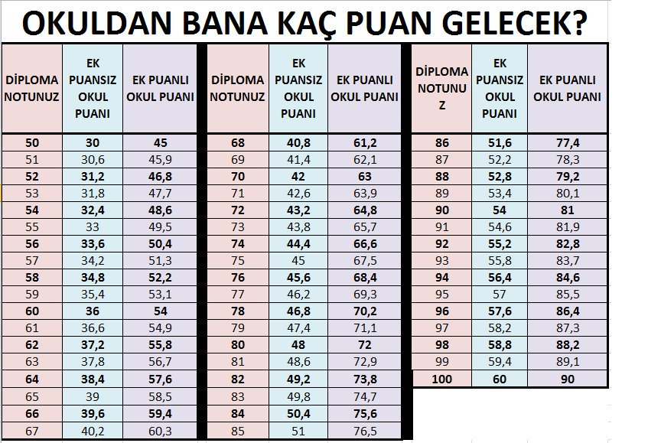

Slide 21
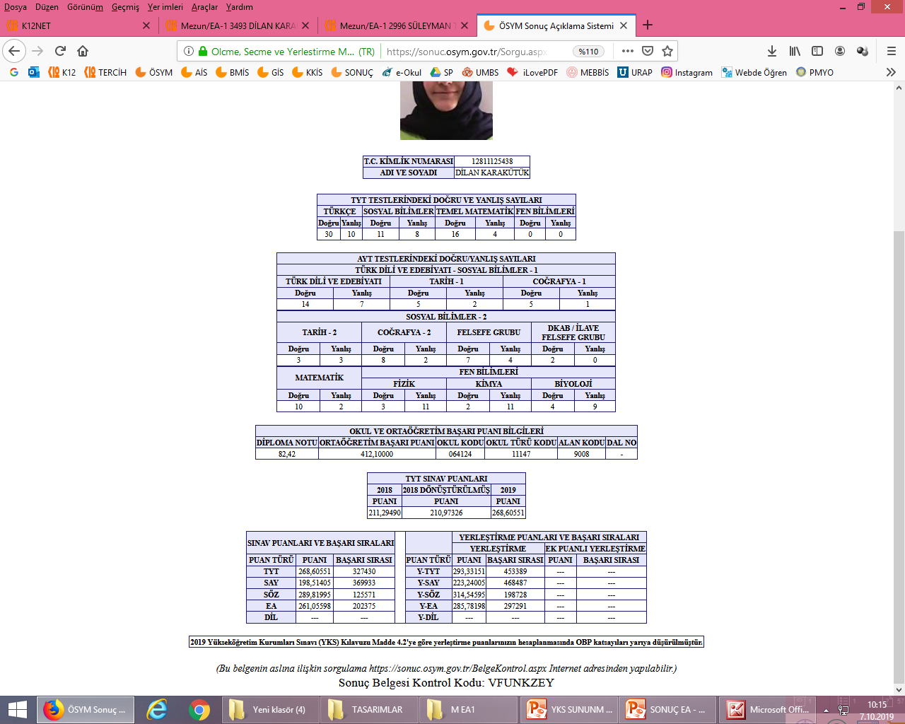
DİPLOMA PUANININ ETKİSİ
82 x 0,6 = 49
TERCİH SÜRECİNİN ÖNEMİNİ
ANLATAN ÖNEMLİ BİR ÖRNEK
OBP PUANI:
OLMASI GEREKİRKEN
NOT: KAZANAN ÖĞRENCİLER, ERTESİ YIL TEKRAR SINAVA GİRDİKLERİNDE SADECE OKUL PUANLARI YARIYA DÜŞÜRÜLÜR. TERCİH YAPIP YERLEŞMEYEN ÖĞRENCİNİN PUANI KESİLMEZ.
OKUL PUANI YARIYA DÜŞEREK ‘’25’’ PUAN HAM PUANINA EKLENDİ.
DOĞAL OLARAK SIRALAMASI DA GERİLEDİ.
DİPLOMA PUANI KIRILAN BİR ÖĞRENCİYE AİT
SINAV SONUÇ BELGESİ

Slide 22
DİPLOMA PUANININ ETKİSİ
TYT NET ANALİZİ
TÜRKÇE |  |  | SOSYAL BİL. |  |  | MATEMATİK |  |  | FEN BİL.
DOĞRU |  | YANLIŞ | DOĞRU |  | YANLIŞ | DOĞRU | YANLIŞ |  | DOĞRU |  | YANLIŞ
28 |  | 7 | 14 |  | 2 | 21 | 4 |  | 0 |  | 0
AYT NET ANALİZİ
T.D.EDEBİYATI |  |  | TARİH/1 |  |  | COĞRAFYA/1 |  |  | MATEMATİK
DOĞRU |  | YANLIŞ | DOĞRU |  | YANLIŞ | DOĞRU | YANLIŞ |  | DOĞRU |  | YANLIŞ
21 |  | 3 | 6 |  | 3 | 6 | 0 |  | 19 |  | 7
DİPLOMA PUANI: 64,46 OBP: 39
PUAN TABLOSU
 | PUAN |  |  | SIRALAMA |  |  |  | PUAN |  | SIRALAMA
TYT | 300 |  |  | 191,942 |  | Y-TYT |  | 339 |  | 219,445
SAY | 230 |  |  | 202,584 |  | Y- SAY |  | 269 |  | 225,510
EA | 326 |  |  | 35,478 |  | Y- EA |  | 365 |  | 50,741
SÖZ | 278 |  |  | 127,167 |  | Y- SÖZ |  | 317 |  | 146,428
YILDIZ TEKNİK
ÜNİVERSİTESİ
REHBERLİK ve
PSK. DAN.
BU ÖRNEKTE YER ALAN YERLEŞME SONUÇ BELGESİNE GÖRE DE DİPLOMA PUANIMIZ DÜŞÜK OLSA BİLE YAPACAĞIMIZ NET ARTIŞLARIYLA HEDEFİMİZE ULAŞMAMIZA ENGEL OLAN BU DURUMUN ÜSTESİNDEN GELEBİLİRSİNİZ.

Slide 23
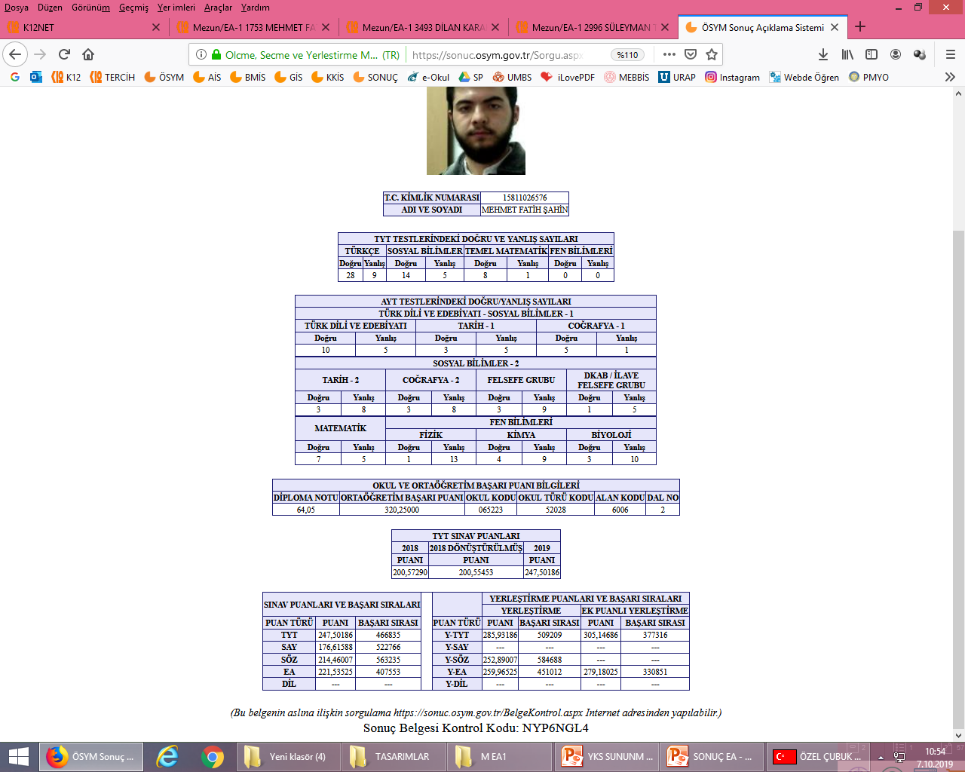
EK PUAN HESAPLAMA YÖNTEMİ
EK PUAN HESAPLAMA YÖNTEMİ:
DİP. NOT. X 5 X 0,18
EK PUAN HESAPLAMA YÖNTEMİ:
64,05 X 5 X 0,18
= 57,64
247,5 + 57,64
= 305,14
NOT: MESLEK LİSESİ ÖĞRENCİLERİ KENDİ ALANLARI İLE İLGİLİ 2 YILLIK BÖLÜMLERİ TERCİH EDEBİLMEK İÇİN OKUL PUANLARININ HARİCİNDE ‘’15 - 30’’ ARASI PUANLARI YERLEŞTİRME PUANLARINA EKLENİR. BU STATÜTÜDEKİ ÖĞRENCİ, ALAN DIŞI TERCİHLERİNDE EK PUANDAN FAYDALANAMAZ. GENEL SIRALAMA TABLOSUNDAKİ SIRALAMASINA GÖRE TERCİH İŞLEMİNDE BULUNABİLİR.

Slide 24
EK PUAN HESAPLAMA YÖNTEMİ
EK PUAN HESAPLAMA YÖNTEMİ:
DİP. NOT. X 5 X 0,18
EK PUAN HESAPLAMA YÖNTEMİ:
64,05 X 5 X 0,18
= 57,64
221,5 + 57,64
= 279,18
NOT: EĞER MESLEK LİSESİNE 30 MART 2012 TARİHİNDE VEYA ÖNCESİNDE KAYITLIYSANIZ ALANINIZDAKİ 4 YILLIKLAR İÇİN YUKARDAKİ HESAPLAMA YÖNTEMİYLE EK PUAN ALIRSINIZ. BU PUAN SONUÇ TABLONUZUN EN SAĞINDA İLGİLİ PUAN TÜRÜNÜN KARŞISINDA GÖSTERİLİR. BU STATÜTÜDEKİ ÖĞRENCİ, ALAN DIŞI TERCİHLERİNDE EK PUANDAN FAYDALANAMAZ. GENEL SIRALAMA TABLOSUNDAKİ SIRALAMASINA GÖRE TERCİH İŞLEMİNDE BULUNABİLİR.

Slide 25
2019 TYT PUANININ 2020 TYT’YE DÖNÜŞMESİ / TEKRAR KULLANIMI
2019 ve 2020 TYT puanı olan adaylarda adayın 2019 TYT puanı 2020 TYT’ye dönüştürülür. Bu dönüştürme sonunda elde edilen iki puandan hangisi yüksek ise sistem otomatik olarak o puanı alıp adayın nihai 2020 TYT puanı olarak kabul eder ve adayın AYT puan hesaplamasında, önlisans veya özel yetenek tercihlerinde bu nihai puan kullanılır.
Aday kendisi bir puanlama yapmayacak. ÖSYM yıllar arasındaki başarı yüzdesine göre dönüştürme işlemi yaptıktan sonra öğrencinin sınav sonuç karnesinde bu iki bilgiyi göstererek en yüksek olanın adayın puanına eklendiğini paylaşacaktır.
Adayın 2019 TYT’de 200 ve üzeri puanı var ve bu aday 2020 TYT’ye başvuru yapıp 2020 TYT sınavına girmezse veya yeterli puanı oluşmazsa sistem otomatik olarak 2019 TYT puanını esas alır.
TYT Puanın bir yıl daha geçerli olması için adayın 200 ve üzeri puan alması gerekmektedir.
NOT: 2018 YKS’de TYT’den 200 ve üzeri puan alan adayların YKS’ye başvuru yapması şartıyla bu yılki TYT’ye girmeden 2018 puanlarını kullanabilmeleri ile ilgili uygulama kapsamında ise 13.019 aday başvuru yapmıştır.

Slide 26

BÖLÜMLER İÇİN UYGULANAN BARAJ SIRALAMALARI
300 BİN
125 BİN
Hukuk Fakülteleri için ‘Meslek İcra Sınavı‘nın yasalaşması durumunda Hukuk mezunlarının mesleklerini icra edebilmeleri için girmeleri gereken zorunlu bir sınav olacaktır.
100 BİN
MÜHENDİSLİK
HUKUK
ECZACILIK
TIP
ÖĞRETMENLİK
MİMARLIK
DİŞ
HEKİMLİĞİ
NOT: 2020-YKS’den itibaren Özel Yetenek Sınavı ile öğrenci alan ÖĞRETMENLİK PROGRAMLARINA
başvuru yapabilmek için adayların TYT puanının en düşük 800 bininci başarı sırasına sahip olmaları gerekmektedir.
50 BİN
300 BİN
250 BİN
80 BİN
MÜHENDİSLİK PROGRAMLARINDA, ZİRAAT MÜHENDİSLİĞİ, ORMAN MÜHENDİSLİĞİ VE SU ÜRÜNLERİ MÜHENDİSLİĞİ SIRALAMA BARAJI DIŞINDADIR…
BARAJ SIRALAMALARI TÜRKİYE VE KIBRIS’DAKİ ÜNİVERSİTELER İÇİN GEÇERLİDİR. İSTEYEN VAKIF ÜNİVERSİTELERİ BU BARAJ SIRALAMALARINI DAHA DA ÖNE ÇEKEBİLECEKTİR.

Slide 27
«0,5» NET KURALI
0,5 NET KURALI NEDİR?
1
TYT PUAN TÜRÜNDE ADAYLARIN PUANLARININ HESAPLANABİLMESİ İÇİN TÜRKÇE DERSİ VEYA MATEMATİK DERSİNİN HERHANGİ BİRİNDEN 0,5 NET YAPMALARI GEREKMETEDİR.EĞER ADAYLAR BU ŞARTI YERİNE GETİREMEZLERSE TYT PUANLARI HESAPLANMAYACAKTIR.
TYT SINAVINDA, BU KURALA TAKILAN ADAYLARIN AYT SINAVLARININ TÜM SORULARI DOĞRU OLSA BİLE PUANLARI HESAPLANMAYACAKTIR.
2
BU KURAL AYT SINAVI İÇİNDE GEÇERLİDİR. PUAN TÜRÜNDE ADAYLARIN PUANLARININ HESAPLANABİLMESİ İÇİN, PUAN GETİREN TESTLERİN HERHANGİ BİRİNDEN
0,5 NET YAPMIŞ OLMALARI GEREKMEKTEDİR.

Slide 28
BİZ SİZLERE İNANIYOR VE GÜVENİYORUZ.
BAŞARI, SAĞLIK VE BÜTÜN GÜZELLİKLERİ HEP BERABER YAŞAMAK DİLEĞİYLE…
BENİ DİNLEDİĞİNİZ İÇİN TEŞEKKÜR EDERİM…
REHBERLİK SERVİSİ

